Slide 1
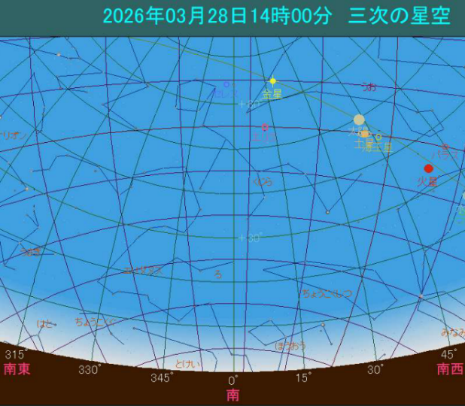
昼間の金星を探す道具
金星
太陽
1
春分点
金星
離角 18度
太陽
地球
水星（参考）
図1 太陽を中心とした地球、金星などの位置
図２ 2026年3月28日 14：00頃の 太陽、金星の見え方
Notes:
0
0

Slide 2
金星の見つけ方 １ 離角の計算
地球の自転によって、太陽の位置は移動する。太陽との離角を計算する。
金星
18㎝
太陽
48㎝
離角18度
離角18度は：長さ48㎝の
位置では18㎝ 離れている
図3 治具の使用方法 1 上から見た図
Notes:
1
1

Slide 3
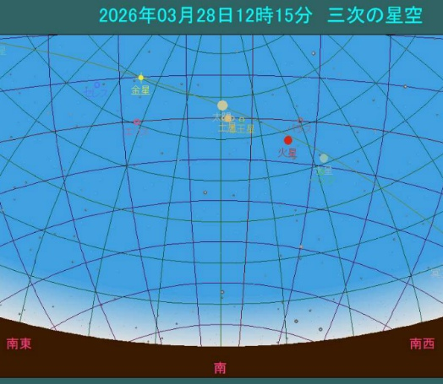
金星の見つけ方 2 公転角度の計算
20度
おもり（地平線に対して直角）
12：15 頃に太陽が南中（ほぼ南）した時、地平線に対して公転（太陽の通り道）角度は約20度
Notes:
2
2

Slide 4
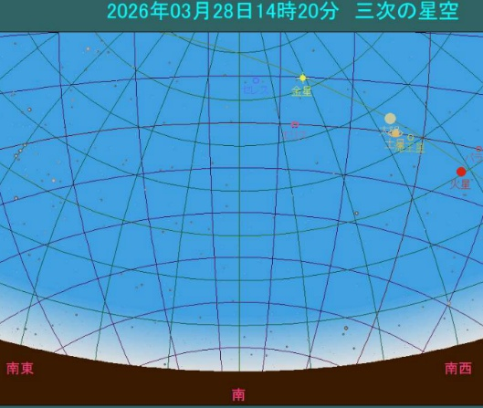
金星の見つけ方 3 太陽の位置の確認
太陽
南
西
方位角45度
仰角60度
金星
太陽
図5 14：00の太陽の位置
公転角度 20度
図6 赤色フィルターの中心に太陽を導入。公転角度20度に傾けた位置に金星がある。
Notes:
3
3

Slide 5
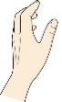

金星の見つけ方 4 実際の使用方法
金星
太陽
公転角度 20度
図７ 使用方法のイメージ
治具を手に持って赤色フィルターの中心に太陽を導入し、金星を探す。
Notes:
4
4

Slide 6
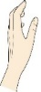

道具の特徴など
１．空が明るいときから、金星などを観察できる。→夕方の天体観測会で暗くなる前に観察ができる。
２．北の方角、角度などを計算して望遠鏡をセットする準備が不要。→簡単で大まかな位置がわかる。
３．道具で実際の見たい方向の場所を示す→写真やスマホ画面と異なり、実際の空を見ながら体験できる。
Notes:
5
5

Slide 7
空様式 1
Notes:
6
6

